Slide 1
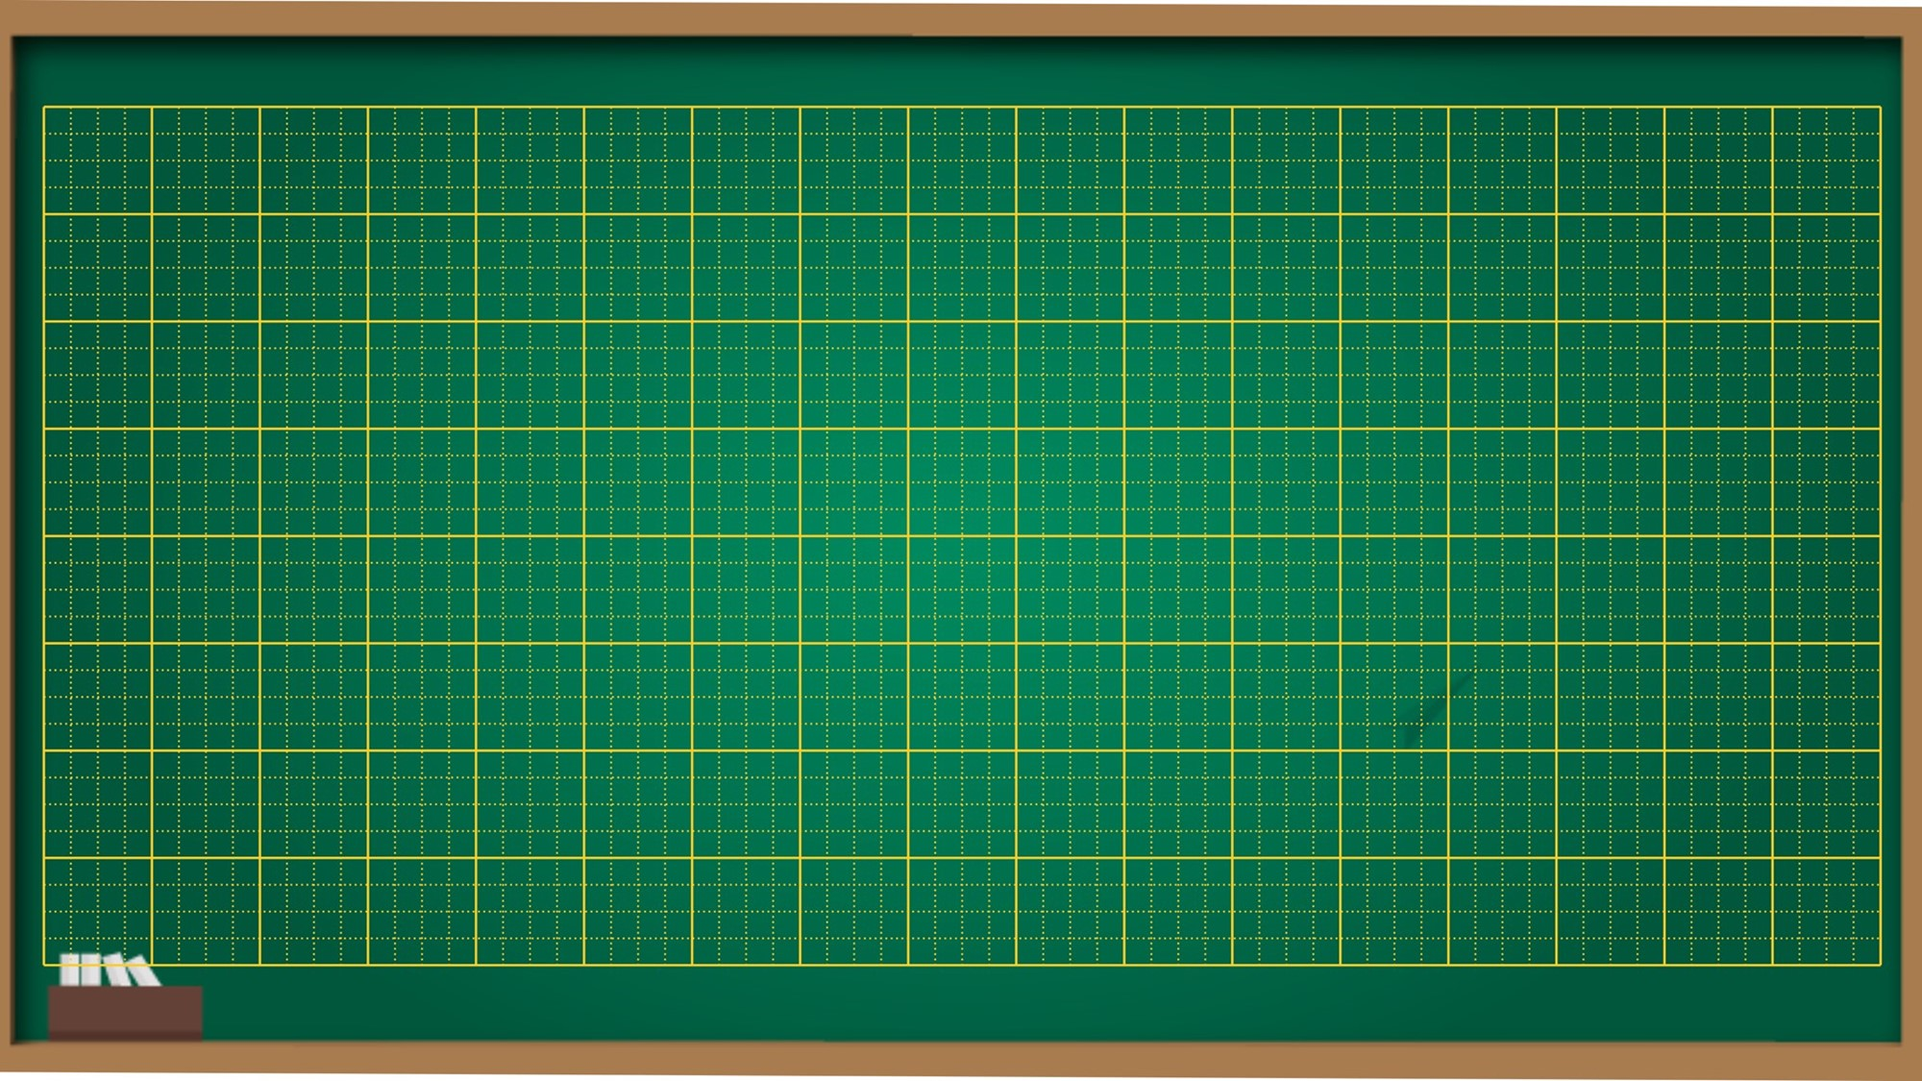
Thứ hai ngày 22 tháng 11 năm 2021
Toán
Nhân một số với một tổng

Slide 2

Tính và so sánh giá trị hai biểu thức:
4 x (3 + 5) và 4 x 3 + 4 x 5
Ta có:
3
4 x (3 + 5)
4
5
3
5
4
4 x 3 + 4 x 5
= 4 x
8
=
12
+
20
= 32
= 32
So sánh giá trị hai biểu thức trên em có nhận xét gì?
Giá trị của hai biểu thức bằng nhau.

Slide 3
Vậy:
4 x (3 + 5) = 4 x 3 + 4 x 5
Số
Tổng
Khi thực hiện nhân một số với một tổng, ta có thể làm thế nào?
Khi nhân một số với một tổng, ta có thể nhân số đó với từng số hạng của tổng, rồi cộng các kết quả với nhau.

Slide 4
4 x (3 + 5) = 4 x 3 + 4 x 5
a
b
c
a x (b + c) =
a x b + a x c

Slide 5
Qui tắc:
Khi nhân một số với một tổng, ta có thể nhân số đó với từng số hạng của tổng, rồi cộng các kết quả với nhau.
a x (b + c) = a x b + a x c

Slide 6
Bài 1: Tính giá trị của biểu thức rồi viết vào ô trống (theo mẫu)

Slide 7
Bài 2: Tính bằng hai cách
36 x ( 7 + 3)
Cách 1: 36 x (7 + 3)= 36 x 7 + 36 x 3= 202 + 108 = 360
Cách 2: 36 x (7 + 3)= 36 x 10 = 360
Cách 1: 36 x (7 + 3)= 36 x 7 + 36 x 3= 202 + 108 = 360
Cách 2: 36 x (7 + 3)= 36 x 10 = 360
b) 135 x 8 + 135 x 2
Cách 1: 135 × 8 + 135 × 2 = 1080 + 270 = 1350
Cách 2: 135 × 8 + 135 × 2 = 135 × (8 + 2) = 135 × 10 = 1350
Cách 1: 135 × 8 + 135 × 2 = 1080 + 270 = 1350
Cách 2: 135 × 8 + 135 × 2 = 135 × (8 + 2) = 135 × 10 = 1350

Slide 8
Bài 3: Tính và so sánh giá trị của hai biểu thức
(3 + 5) x 4 và 3 x 4 + 5 x 4
(3 + 5) x 4
3 x 4 + 5 x 4
= 8 x 4
= 12 + 20
= 32
= 32
Vậy: (3 + 5) x 4 = 3 x 4 + 5 x 4

Slide 9
Bài tập cuối tuần
https://www.liveworksheets.com/c?a=s&t=56du80xa2ho&sr=n&ms=uz&l=tx&i=dftfztx&r=sz&db=0&f=dzduuuuo&cd=p81nx62md5wjlzmnezegzmpg2ngnxxxxjxg

